Slide 1

Astrophysique Nucléaire
Un Voyage à travers les Éléments
Ce projet a été financé par le programme de recherche et d'innovation Horizon 2020 de l'Union européenne, sous la convention de subvention n° 101008324 (ChETEC-INFRA).

Slide 2
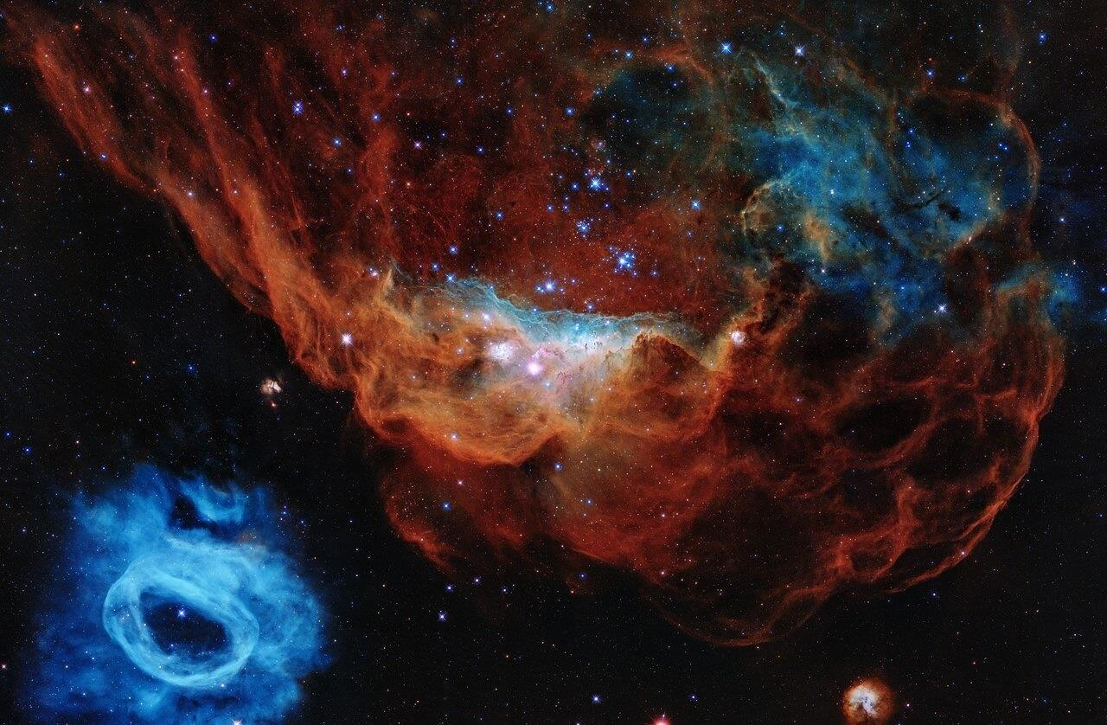
Astrophysique Nucléaire
Un Voyage à travers les Éléments

Slide 3
Planning
Temps | Contenu
30' | Partie I Introduction
55' | Partie II Noyaux Atomiques & leurs Particularités
10' | Pause
40' | Partie III L’Évolution d’une Étoile
40' | Partie IV Vers les Éléments plus Lourds !
30' | Pause de midi
90' | Partie V Étoiles dans le Laboratoire
10' | Pause
30' | Partie V Étoiles dans le Laboratoire - Suite
15' | Conclusion
Notes:
Notes for Facilitators:
This schedule is only a suggestion
Please enter the times in the Time column and reschedule the breaks as needed.

Slide 4
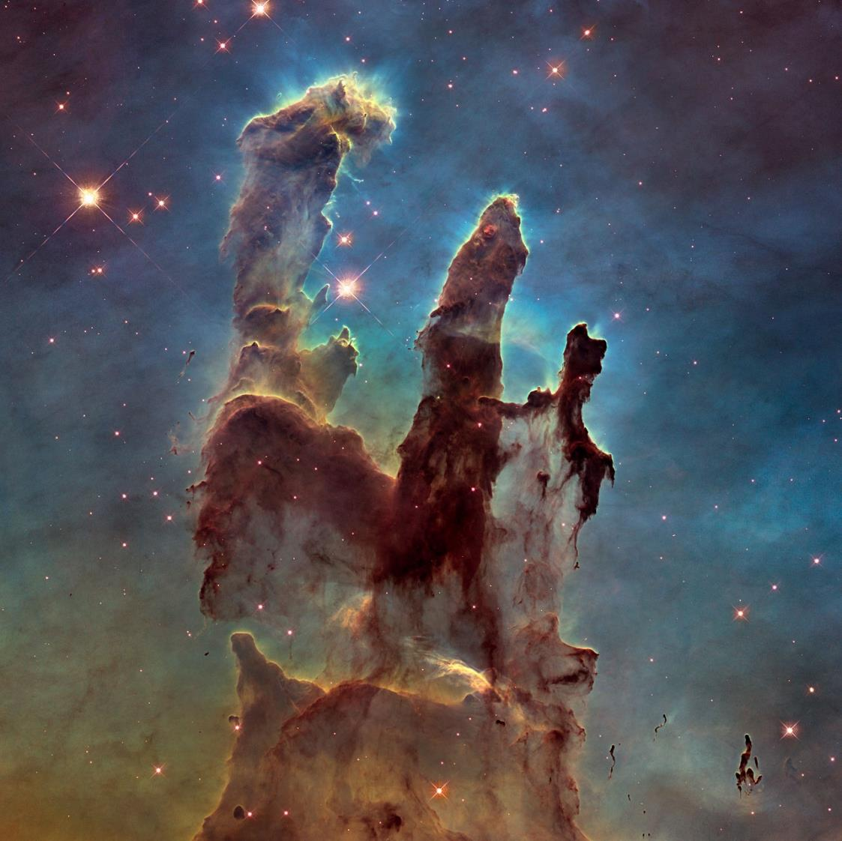
Partie I
Introduction

Slide 5

Round d’introduction
Notes:
Notes for Facilitators:
If you work in the scientific field: Use the introduction round to give the Partieicipants an insight into your work and everyday life as a scientist.

Slide 6
Que savez-vous déjà sur l’Astrophysique Nucléaire ?

Slide 7

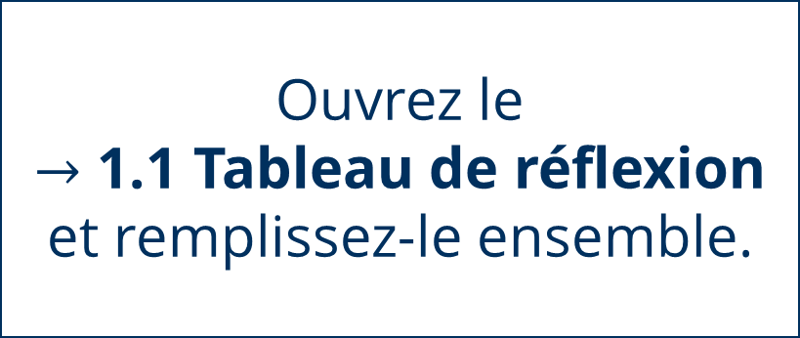
Brainstorming
Tâche
Ouvrez le
$→$ 1.1 Tableau de réflexion
et remplissez-le ensemble.
Notes:
Notes for Facilitators:
The gear head icon indicates that the students have a Tâche to do
The brainstorming board is used to collect students’ (mis-)conceptions of Nuclear Astrophysics before the input begins. At the end of the masterclass, these ideas are revisited and reviewed to see what has changed.

Slide 8
Qu’est-ce qu’est réellement l’Astrophysique Nucléaire ?
Notes:
Notes for Facilitators:
Grab the students' answers to this question on the Brainstorming Board here and discuss them before giving the definition.
The Question-Slides are used repeatedly to structure the Masterclass and give it a common thread. They aim to motivate and introduce the following Content

Slide 9
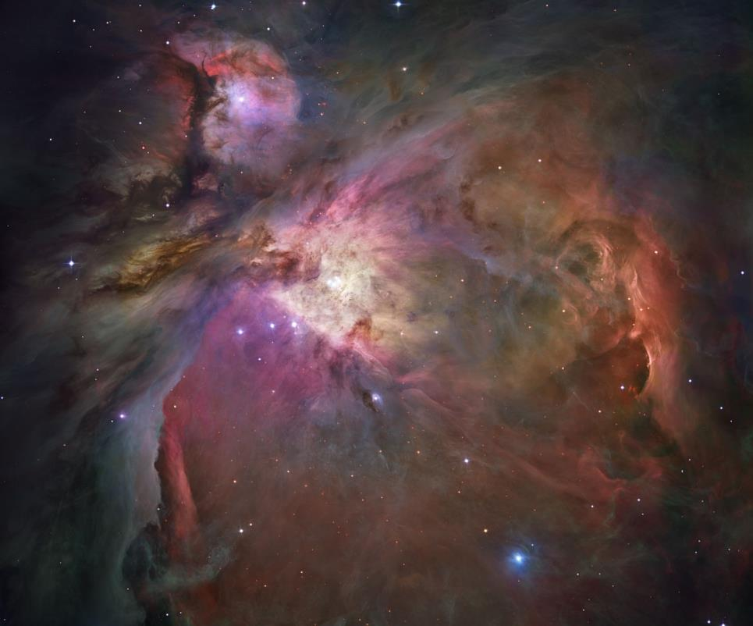
Qu’est-ce qu’est l’Astrophysique Nucléaire ?
Objet d‘Étude
L’Astrophysique Nucléaire étudie l'origine des éléments chimiques.
L’Astrophysique Nucléaire jette un regard profond sur l'univers pour répondre à cette question.
[02] Nébuleuse d‘Orion, ESA/Hubble
Notes:
Notes for Facilitators:
A definition is used here that serves as the common thread of the Masterclass.
If desired, you can replace this definition with a more general & scientifically accurate definition.

Slide 10
Qu’est-ce qu’un Élément Chimique ?
Notes:
Notes for Facilitators:
The following short lecture is used to discuss the Évolution of the idea of chemical elements over the centuries and to derive the modern picture of a chemical element.
Nature-of-Science-Aspect:
In addition, you can use the metaphysical ideas to show what modern science is all about and discuss with the students why the approaches do not meet scientific quality criteria from today's point of view.

Slide 11
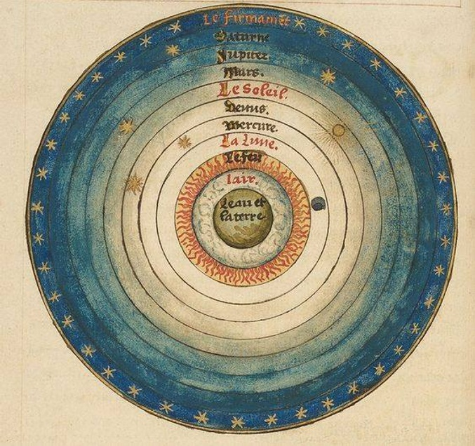
Les Éléments dans l’Antiquité (ex. 350 A.C.)
Le Cosmos Aristotélicien
Idée géocentrique d'un cosmos de type peau d'Oignon
Les quatre éléments terrestres forment la matière
Tous les corps célestes se déplacent naturellement de leur propre chef
  Mouvement initial causé par un mobile immobile
“Il doit exister un être immortel, immuable, ultimement responsable de l'intégrité et de l'ordre dans le monde sensible.”
- Aristote, Livre 12 des Métaphysiques
[03] La Sphère du Monde, par Oronce Fine, 1549

Slide 12
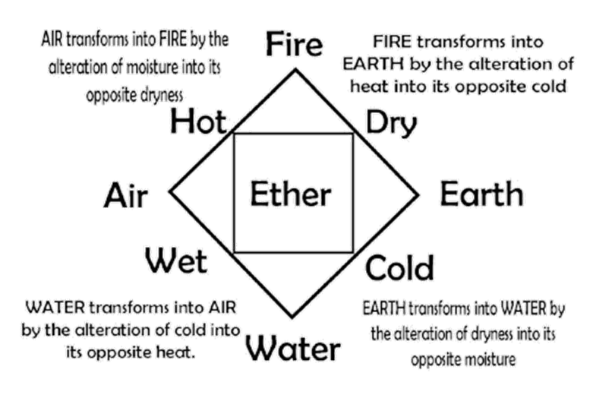
Les Éléments dans l’Antiquité (ex. 350 A.C.)
Le Cosmos Aristotélicien
Le cinquième élément, Ether, remplit le ciel
  Quinta essentia, la substance supérieure et parfaite
Chaque substance est composée d'éléments, la composition détermine les propriétés de la substance
Aristote pratiquait la Philosophie Naturelle
  Pas de séparation de la physique / métaphysique
[04] Les cinq Éléments selon Aristote
Notes:
Nature-of-Science-Aspect:
Aristotle never tested his theories experimentally
Aristotle designed natural philosophical ideas with the aim of creating holistic descriptions of the world.
Here you can give the additional Example, that he combined his concept of the four Elements with a concept of Gravitation:
According to him, an object that has a high mass must consist of a large proportion of earth.

Slide 13

Les Éléments dans L’Alchimie
Tria Prima (16ème Siècle)
Paracelse décrit
3 substances primaires :
  Soufre : Le volatile et brûlant
  Mercure : Le vivant et fluide
  Sel : Le stable et solide
Transmutation
Idée de la Transmutation : les Éléments Chimiques doivent pouvoir "naître" d'une manière ou d'une autre
Un élément chimique peut être transformé en un autre
La Pierre Philosophale : Substance mystique qui peut être pour transformer des métaux communs en métaux précieux comme l’or
[05] Les Trois Principes

Slide 14
Les Éléments dans L’Alchimie
Tria Prima (16ème Siècle)
Paracelse décrit
3 substances primaires :
  Soufre : Le volatile et brûlant
  Mercure : Le vivant et fluide
  Sel : Le stable et solide
Transmutation
Idée de la Transmutation : les Éléments Chimiques doivent pouvoir "naître" d'une manière ou d'une autre
Un élément chimique peut être transformé en un autre
La Pierre Philosophale : Substance mystique qui peut être pour transformer des métaux communs en métaux précieux comme l’or
Ma théorie, qui découle de la lumière de la nature, ne peut jamais, par sa cohérence, disparaître ou être modifiée.
Paracelse, Le livre sur la teinture des philosophes
Notes:
Nature-of-Science-Aspect:
This Paracelsus quote is a great example for non scientific approaches. It completely contradicts the modern principles of scientific development (e.g. Karl Popper's principle of Falsification)

Slide 15
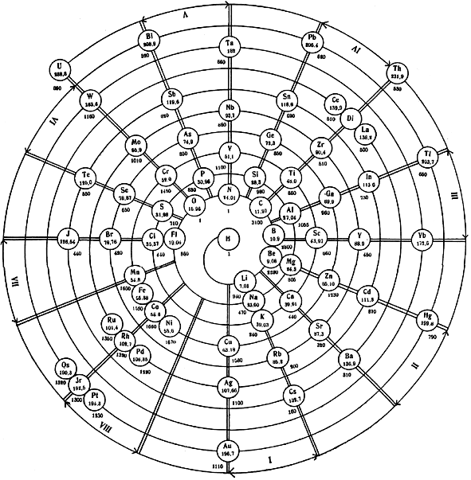
Évolution du tableau périodique
17ème Siècle : Après l'immobilisme scientifique du Moyen Âge : Découverte pas à pas des éléments de base par des méthodes de mesure chimique
Développement progressif, malgré le manque de connaissances sur l'atome lui-même
1869 : Conception du premier tableau périodique : regroupement et tri par masse atomique ascendante - Dmitri Mendelejew
1913 : Étude des lignes spectrales des atomes : confirmation de l'ordre du tableau périodique - Henry Moseley
[06] Représentation obsolète du tableau périodique

Slide 16
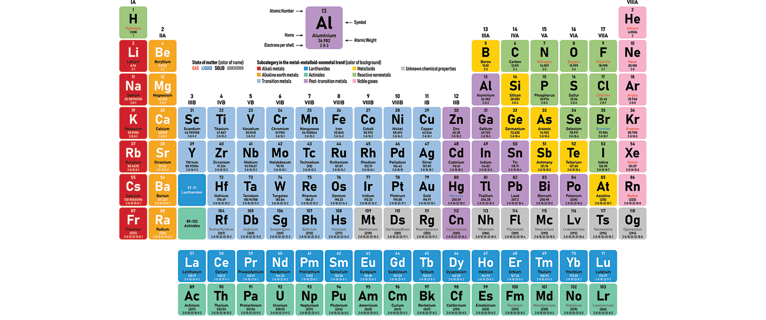
Le Tableau Périodique des Éléments

Slide 17
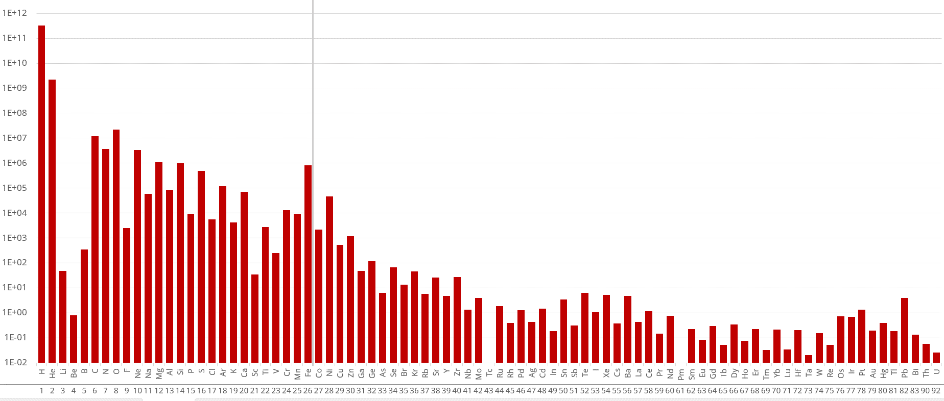
Abondance des Éléments Chimiques (Système Solaire)
Abondance relative (logarithmique)
Nombre atomique Z
Notes:
Notes for Facilitators:
Explain the logarithmic scale!
chemical abundances are one of the most important Observable of nuclear Astrophysics

Slide 18
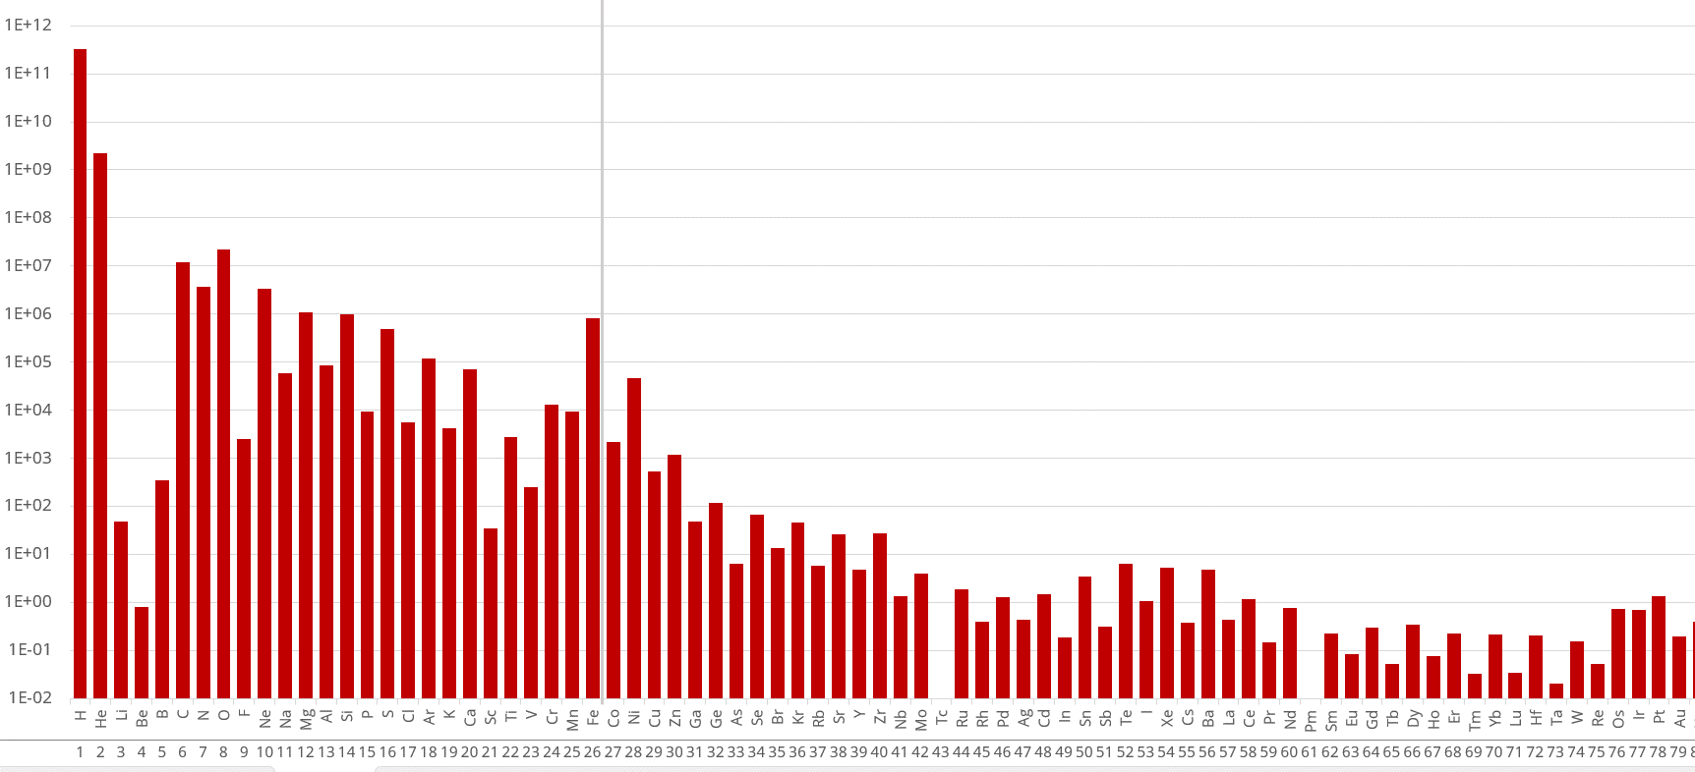
Abondance des Éléments Chimiques (Système Solaire)
Tâche
Jetez un oeil à la Distribution de l’Abondance. Qu’est-ce que vous remarquez ?
Notes:
Notes for Facilitators:
For this Tâche get back to the previous slide to show the bigger image
What the students should notice:
In general, the abundance becomes lower with increasing atomic number
There is a peak at Iron, marked with the grey line
A gap at Lithium & Beryllium
For some Elements, the abundance is Zero (You might throw the question into the room: “How do we know, that these Elements actually exist?”)
The abundance is higher for elements with even atomic number
You don’t have to explain the observations. But here you can tell them, that we will discover the reasons for this chemical abundance during the Masterclass

Slide 19
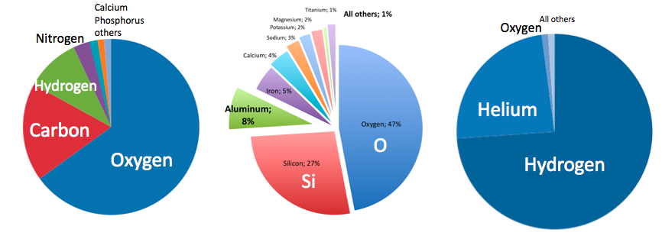
Abondance des Éléments Chimiques
Croûte terrestre
Humain
Univers
[07] Abondances de différents éléments chimiques

Slide 20

Comment pouvons–nous explorer l’Origine des Éléments ?
1.2 Le Laboratoire Felsenkellery
Notes:
Notes for Facilitators:
We recommend downloading the video beforehand. Always be prepared for bad internet connection!
This video is just an uncommented short Camera Tour through an underground ion accelerator lab. If you want, you can already explain some of the equipment here, but this will be deepened later in the masterclass. The main purpose of the video is
to give students an insight into such a lab (without necessarily explaining anything)
to raise questions that will be answered later
Why is the lab underground?
What is the equipment for?
What does it have to do with observing processes in stars?

Slide 21
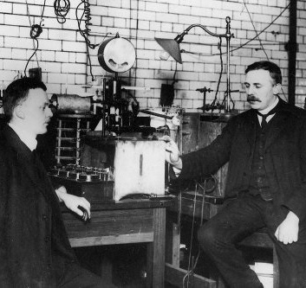
Partie II
Noyaux Atomiques & leurs Particularités

Slide 22
Qu’est-ce qui définit un Élément Chimique ?

Slide 23
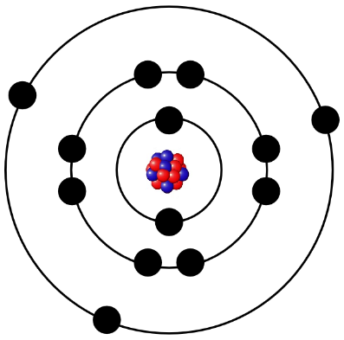
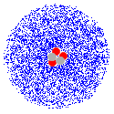
Le Noyau Atomique
Un élément est caractérisé par le nombre de Protons dans le noyau atomique
Exemple:
L‘Oxygène est le 8ème élément dans le tableau périodique et a 8 Protons
Noyau atomique
  dans le centre de l’atome
  est 1/10000ème de la taille de l’atome
  réunit en lui-même la quasi-totalité de la masse
Notes:
Notes for Facilitators:
For advanced students: Critically discuss Bohr's atomic model and take a brief look at quantum mechanical properties.
The (outdated) representation with the electron orbits is used here only to tie in with the image of atoms that many students have from chemistry classes. Feel free to delete it.

Slide 24
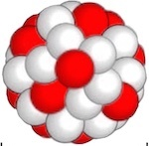
Étiquetage des noyaux atomiques
Un noyau atomique est constitué de Protons et Neutrons
Exemple:
L‘Oxygène a 8 protons et entre 4 et 18 neutrons

Slide 25
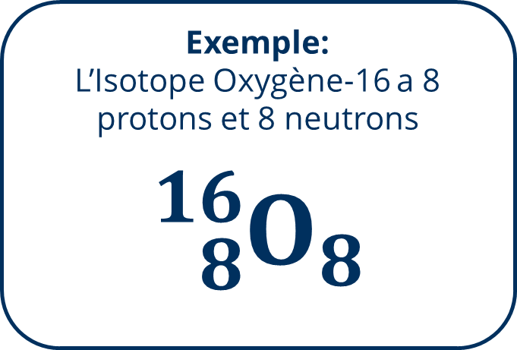
Étiquetage des noyaux atomiques
Un type de noyau atomique que nous appelons isotope
  est déterminé par le nombre de protons et de neutrons
Exemple:
L’Isotope Oxygène-16 a 8 protons et 8 neutrons
$${}_{8}^{16}{O_{8}}$$

Slide 26
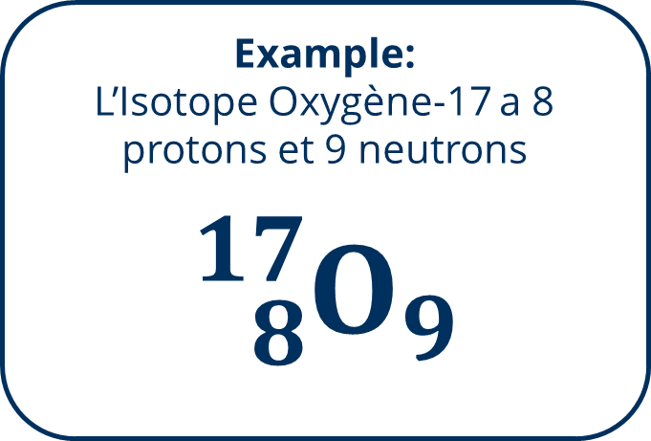
Étiquetage des noyaux atomiques
Un type de noyau atomique que nous appelons isotope
  est déterminé par le nombre de protons et de neutrons
Example:
L’Isotope Oxygène-17 a 8 protons et 9 neutrons
$${}_{8}^{17}{O_{9}}$$

Slide 27
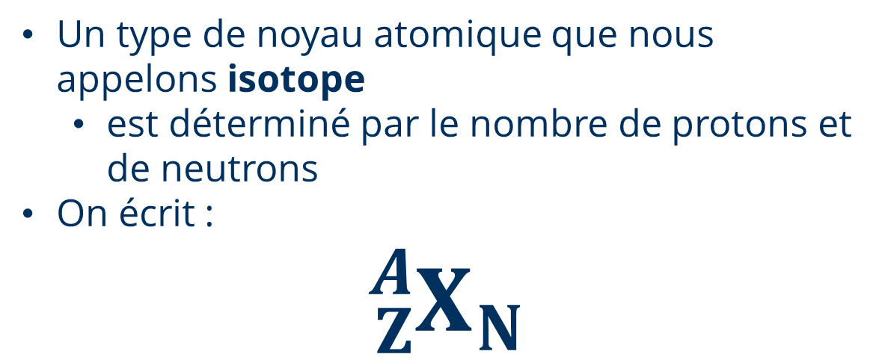
Étiquetage des noyaux atomiques
Un type de noyau atomique que nous appelons isotope
  est déterminé par le nombre de protons et de neutrons
On écrit :
$${}_{Z}^{A}{X_{N}}$$
X… Symbole de l‘Élément
Z… Nombre Atomique / Nombre de Proton
N… Nombre de Neutron
A… Nombre de Masses
A = Z + N
Notes:
Notes for Facilitators:
It is very important that the students have understood and can use the notation

Slide 28
Étiquetage des noyaux atomiques
Tâche
Combien de Neutrons a
l’Uranium-238 ?
Nombre de masses A
Symbole Chimique
Nombre de protons Z

Slide 29
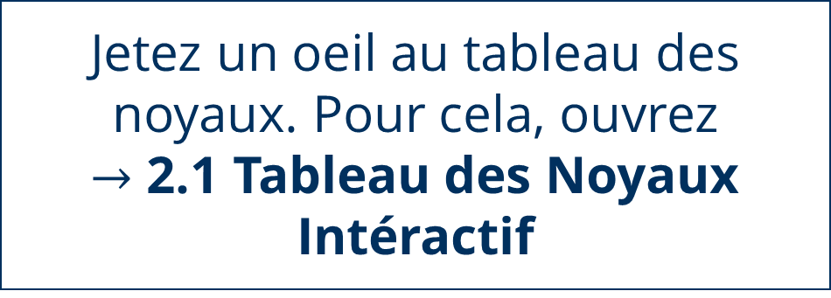
Étiquetage des noyaux atomiques
Tâche
Jetez un oeil au tableau des noyaux. Pour cela, ouvrez
$→$ 2.1 Tableau des Noyaux Intéractif
Notes:
Notes for Facilitators:
Give them a few minutes to explore the interactive nuclide table. Use it as a transition to the next Tâche with the nuclear reactions.

Slide 30
Comment les noyaux atomiques peuvent-ils changer ?

Slide 31
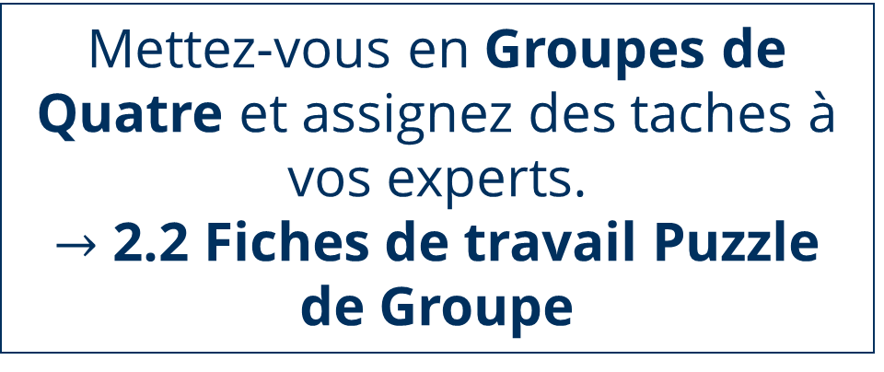
Réactions Nucléaires
Tâche 1
Mettez-vous en Groupes de Quatre et assignez des taches à vos experts.
$→$ 2.2 Fiches de travail Puzzle de Groupe

Slide 32
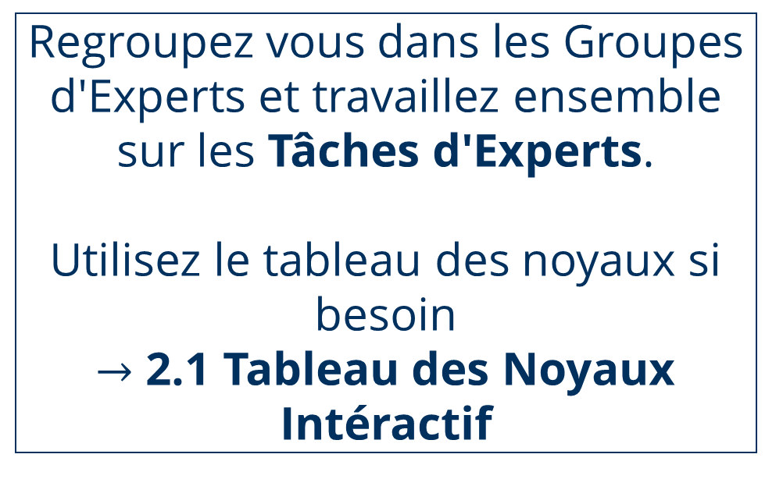
Réactions Nucléaires
Tâche 2
Regroupez vous dans les Groupes d'Experts et travaillez ensemble sur les Tâches d'Experts.
Utilisez le tableau des noyaux si besoin
$→$ 2.1 Tableau des Noyaux Intéractif
Notes:
Notes for Facilitators:
While students are working on the expert Tâches, check that they have everything correct before sharing their results with the Home Groups

Slide 33
Réactions Nucléaires
Tâche 3
Réunissez les groupes d'origine et travaillez ensemble sur les Tâches de Groupe

Slide 34
Pourquoi la conversion nucléaire a-t-elle lieu ?

Slide 35
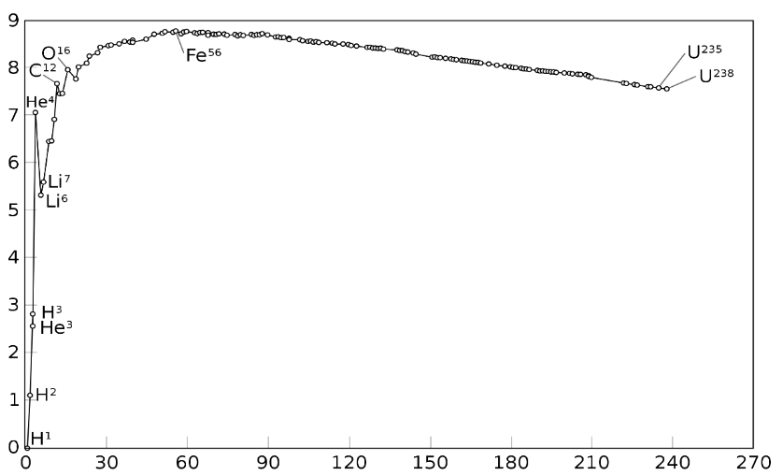
Énergie de Liaison
L’Énergie de Liaison est une mesure de la stabilité d'un noyau atomique
  La stabilité dépend de la distribution du nombre de protons et de neutrons ainsi que des facteurs de symétrie complexes
Les noyaux qui peuvent passer à un état stable par des conversions nucléaires sont instables (radioactifs)
Les noyaux peuvent également atteindre un état plus stable par fusions nucléaires
Énergie de Liaison par Nucléon (MeV)
Nombre de Masses A
Notes:
Notes for Facilitators:
Here we try to break all the nuclear processes down to explain them just with the concept of Binding Energy. Even though this is a great simplification, it helps to focus the content.
Explain to them that atomic nuclei "want" to go to a more stable state and that nuclear processes are used to reach this state.

Slide 36
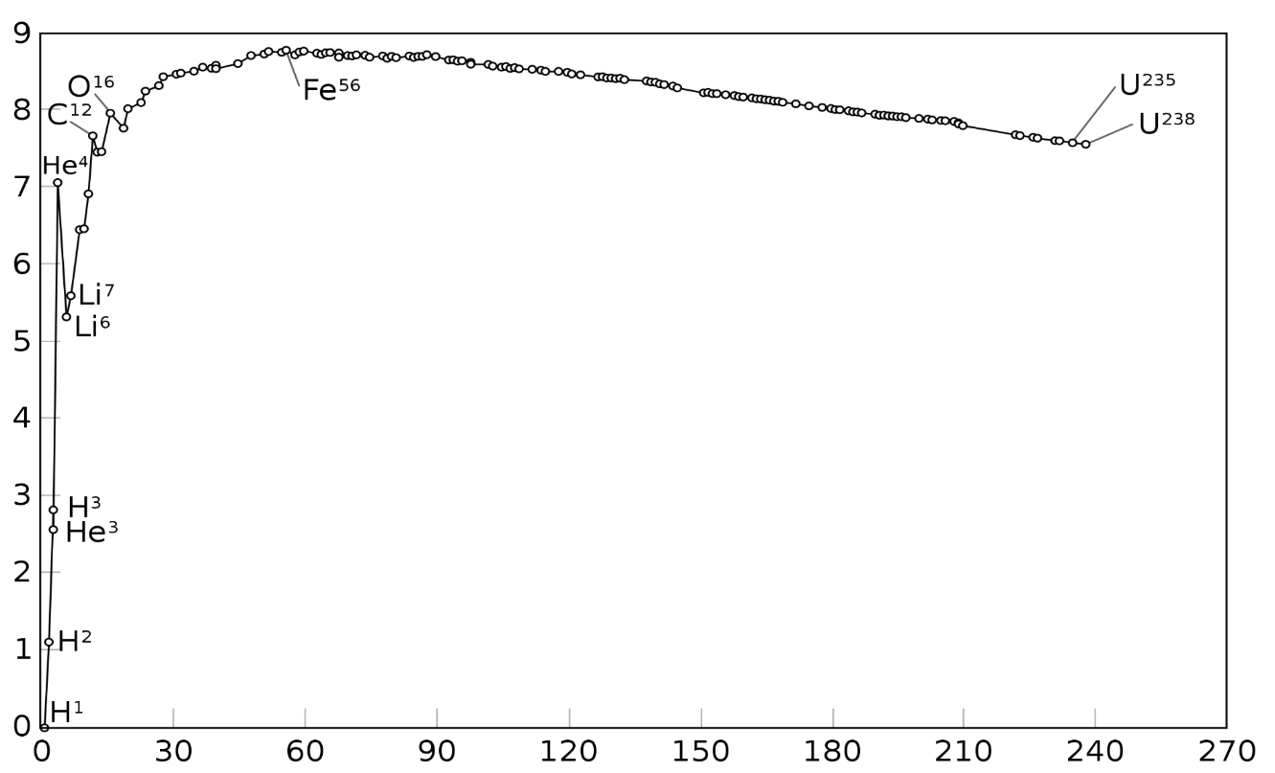
Énergie de Liaison
Énergie de Liaison par Nucléon (MeV)
Nombre de Masses A
Notes:
Notes for Facilitators:
After the Évolution Stellaire Partie the Concept of Binding Energy will be used to explain the chemical abundances. But at this point you might already explain the Iron Peak and Lithium Gap.

Slide 37
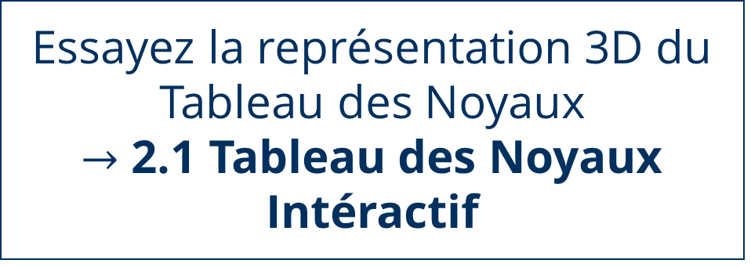
Le Tableau des Noyaux
Tâche
Essayez la représentation 3D du Tableau des Noyaux
$→$ 2.1 Tableau des Noyaux Intéractif
Notes:
Notes for Facilitators:
You can access the 3D view with the icon on the top right with the four bars. You can pan and turn the view, to take a look at the valley of stability.
I you want to simplify it, use the “Skateboard in a Halfpipe” Analogy. The Skateboard wants to go to the “lowest state” at the middle of the pipe and does not go up except when excited. In general, the further out from the valley the nuclide is, the more unstable it is. The same goes for the Skateboard, which is faster if it starts at the top of the Halfpipe.

Slide 38
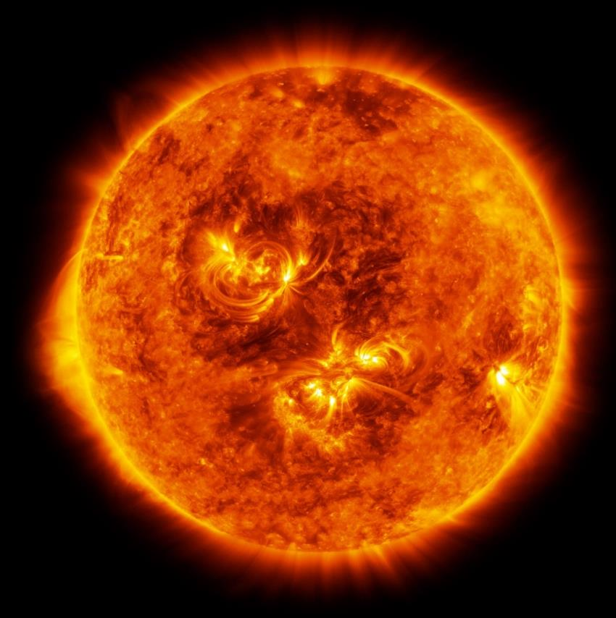
Réactions Nucléaires
Par la fusion ou la conversion nucléaire (désintégration), de nouveaux noyaux atomiques peuvent être créés.
Ces processus sont la base de la formation de nouveaux éléments !
[09] Illustration de la Supergéante rouge Antares

Slide 39
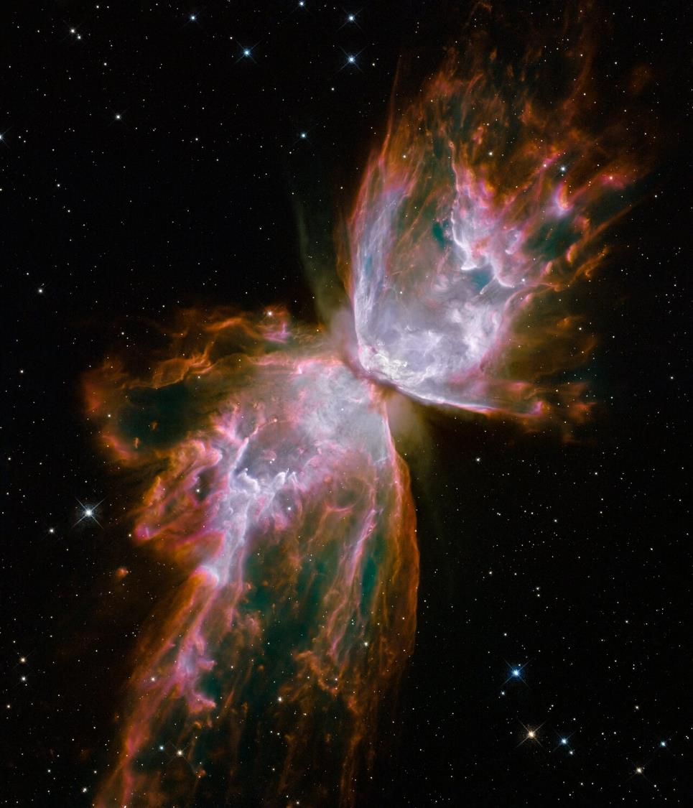
Partie III
L’Évolution d’une Étoile

Slide 40
Où sont créés les
éléments ?

Slide 41
Évolution Stellaire
Tâche
Choisissez des étoiles à partir des
→ 3.1 Cartes de Profils d’Étoiles
et arrangez-les dans le diagramme partagé.
Pour cela, ouvrez-le
→ 3.2 Tableau HDR

Slide 42
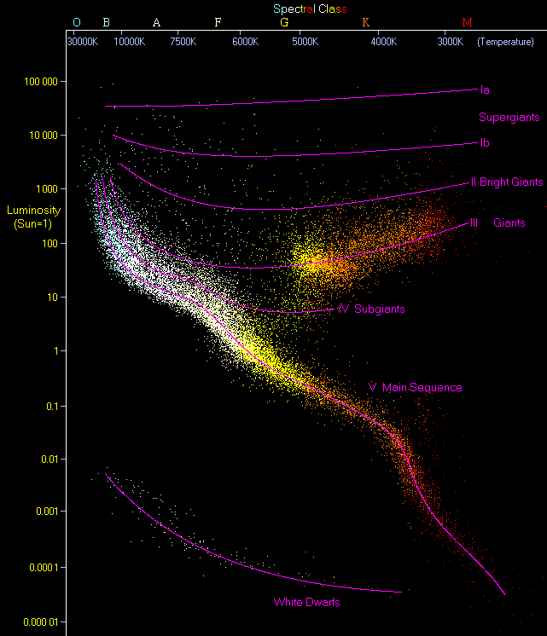
Notes:
Notes for Facilitators:
Use this illustration of the Hertzsprung-Russell-Diagram for the motivation of the following lecture. Where is this structure coming from? Why are the stars not evenly distributed?

Slide 43
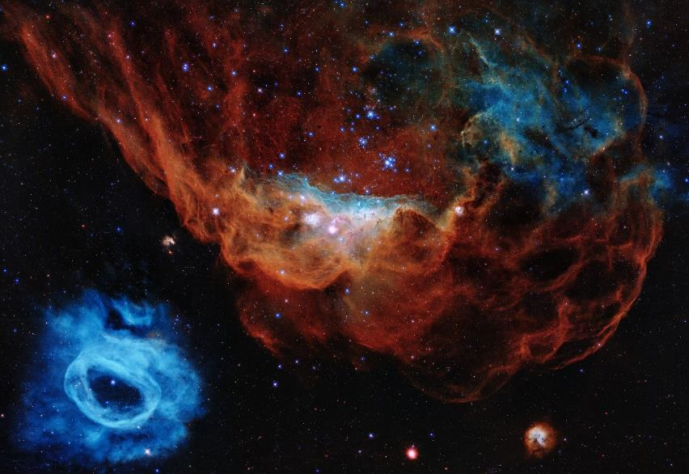
Évolution Stellaire
Environ 5 étoiles se forment chaque année dans notre Voie lactée.
La formation prend approximativement 1 million à 100 millions d'années
À l'origine, par la contraction des nuages moléculaires d'hydrogène (gravitation).
[12] Les deux nébuleuses NGC 2014 et NGC 2020, qui font partie d'une région de formation d'étoiles dans le Grand Nuage de Magellan, une galaxie de la Voie lactée située à 163 000 années-lumière. Hubble/ESA, 2020
Notes:
Notes for Facilitators:
On the following slides multiple images are used to show different astronomical objects. You can take a look at the linked sources an implement additional informations if you want.

Slide 44
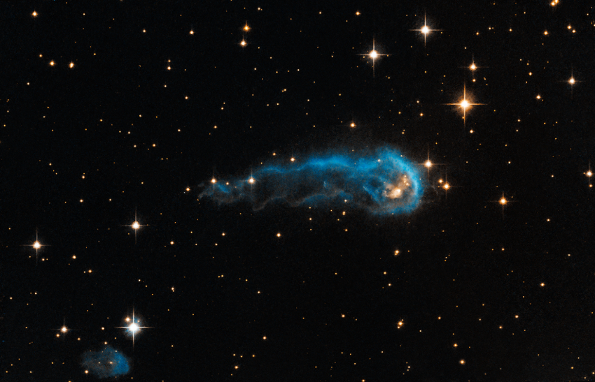
Évolution Stellaire
La contraction crée un cœur avec une densité plus élevée (effondrement gravitationnel).
Si la masse est suffisamment élevée, le nuage s'effondre et de l'énergie thermique est émise.
Si la densité de l'étoile est suffisamment élevée, le rayonnement ne peut plus s'échapper de l'enveloppe, et l'étoile se réchauffe davantage.
[13] La tête du nuage de gaz appelé "Chenille Cosmique" est une proto-étoile qui absorbe encore de la matière de son enveloppe extérieure et se condense lentement. Hubble/ESA, 2013

Slide 45
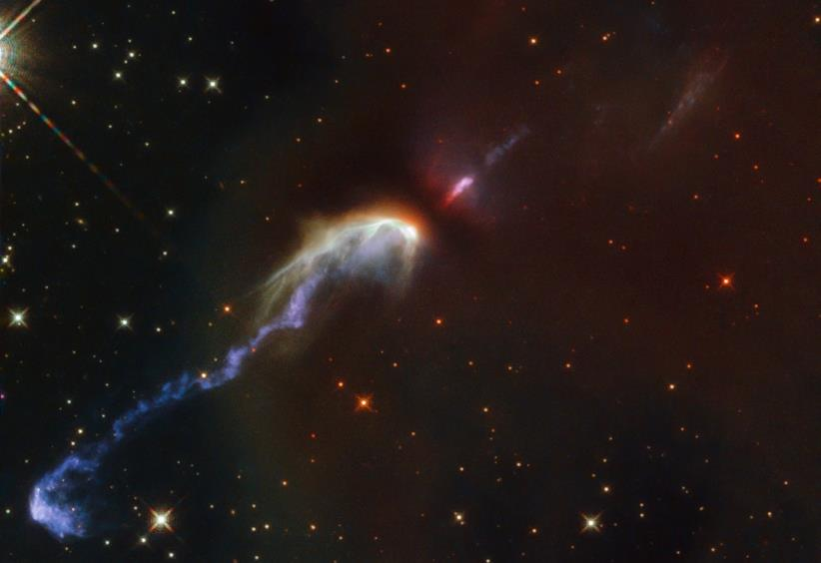
Évolution Stellaire
Une Proto-étoile est formée
La force gravitationnelle augmente
Les molécules extérieures s'écrasent sur le cœur
Plusieurs milliers de Kelvin, lumière principalement dans la gamme infrarouge
La température est augmentée jusqu'à ce que le gaz à l'intérieur soit ionisé, le gaz devient un plasma
[14] Le gaz éjecté de la proto-étoile frappe les nuages de poussière. Deux jets sont visibles, s'éloignant diamétralement de la proto-étoile au centre.
Hubble/ESA, 2021
Notes:
Notes for Facilitators:
Reduce the explanation of thermodynamic processes to the interplay of the basic known physical quantities (mass, density, temperature).

Slide 46
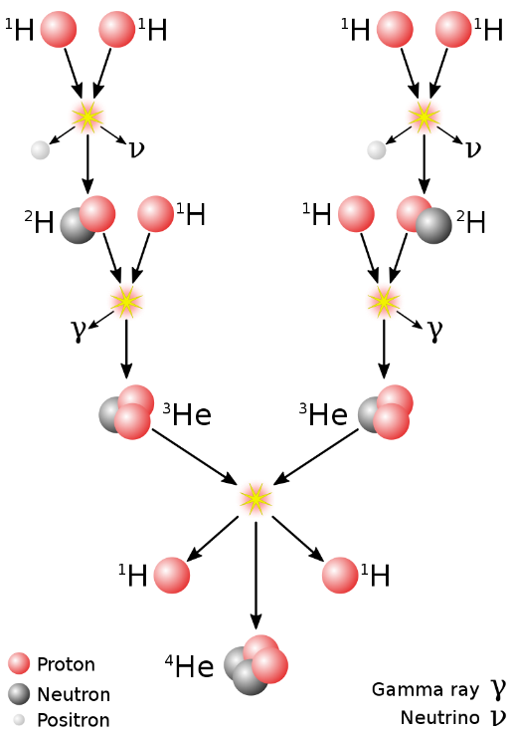
Évolution Stellaire
La température et la densité sont suffisamment élevées pour que les noyaux atomiques puissent surmonter la barrière de Coulomb
Fusion de l’Hydrogène : l’Hélium est formé et s’accumule dans le cœur
Radiation et pression des gaz comme force opposée à la gravité
L'étoile a atteint un état stable !
Équilibre Hydrostatique : Équilibre entre gravité et pression
Notes:
Notes for Facilitators:
Treat the shown reaction chain only in general terms. The students don’t need to memorise it
Explain the stable state of a star: Gravitational force = Radiation pressure
=> Star needs fusion processes for stable state!

Slide 47
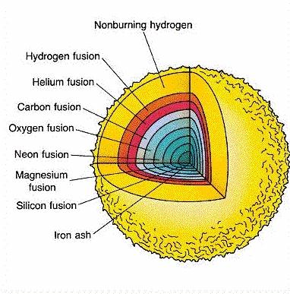
Évolution Stellaire
Plus l’élément est lourd, plus la Barrière de Coulomb est haute
Si la température et la densité sont suffisament élevées, la fusion de hélium devient possible
En fonction de la masse de l'étoile, d'autres éléments peuvent fusionner
L’étoile passe par des Phases de Vie qui sont couplées aux processus de fusion nucléaire

Slide 48
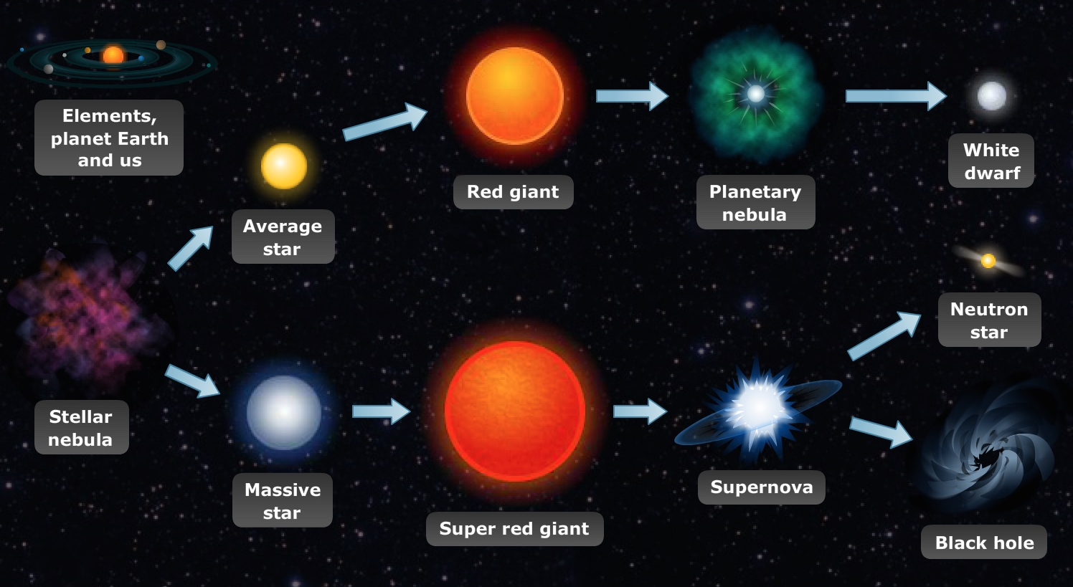
Évolution Stellaire
[15] Etapes de vie des Étoiles

Slide 49

Évolution Stellaire
[10] La nébuleuse planétaire NGC 6302, également appelée Nébuleuse du Papillon, se trouve dans notre Voie lactée, à environ 3800 al. Au centre se trouve une étoile mourante qui avait cinq fois la masse du Soleil. Elle a éjecté son enveloppe de gaz et libère maintenant un flux de rayonnement UV qui rend la matière éjectée visible..
Hubble/ESA, 2009
Notes:
Notes for Facilitators:
Those objects are used as examples to give the students an insight in the different phenomena of Évolution Stellaire

Slide 50
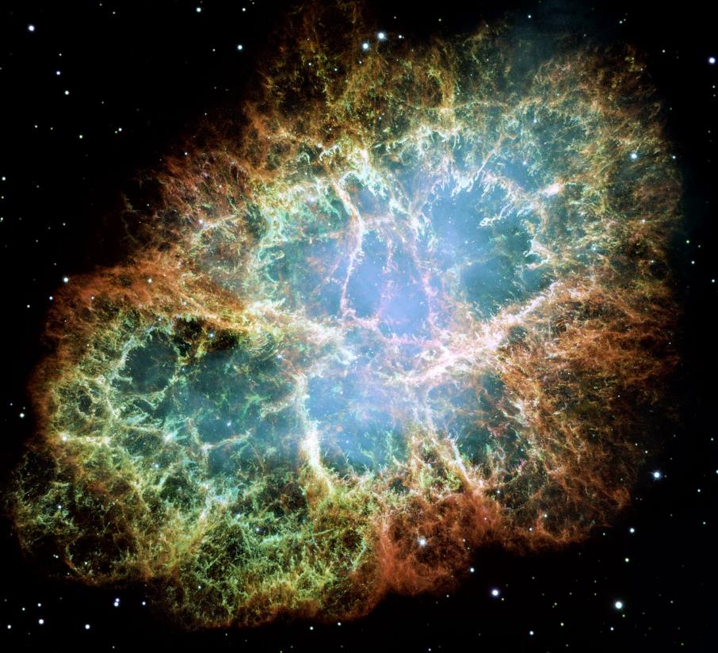
Évolution Stellaire
[16] La nébuleuse du Crabe, située à 6 500 années-lumière dans la constellation du Taureau, est le résultat de l'explosion d'une supernova observée par les astronomes en 1054. En son centre se trouve une étoile à neutrons extrêmement dense qui tourne une fois toutes les 33 millisecondes, émettant des faisceaux rotatifs d'ondes radio et de lumière visible semblables à ceux d'un phare.
Hubble/ESA, 2017

Slide 51
Notes:
Notes for Facilitators:
The principle of stability can be used to explain why only certain areas in the HRD are “occupied” by stars

Slide 52
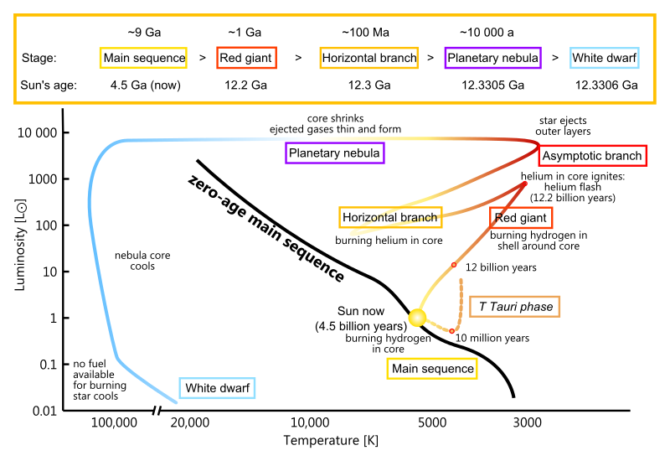
L’Histoire de notre Soleil
Le Soleil est né il y a 4,5 Milliards d’années
Le Soleil se trouve sur la Séquence Principal
La fusion de l’Hydrogène mène à un cœur d’Hélium et une enveloppe d’Hydrogène
[17] HRD

Slide 53
L'Histoire de notre Soleil
L’Hydrogène du cœur est consommé, le cœur se contracte et devient plus chaud
Le Soleil se dilate, devient plus lumineux mais plus froid à l'extérieur
Le Soleil devient une Géante Rouge avec une enveloppe d'Hydrogène et un noyau d'Hélium

Slide 54
L'Histoire de notre Soleil
L’Hélium s’allume brusquement dans le noyau
  Flash d’Hélium
La température intérieure augmente, le Soleil se réchauffe
L’Hélium est consommé dans le noyau :
Processus Triple-Alpha

Slide 55
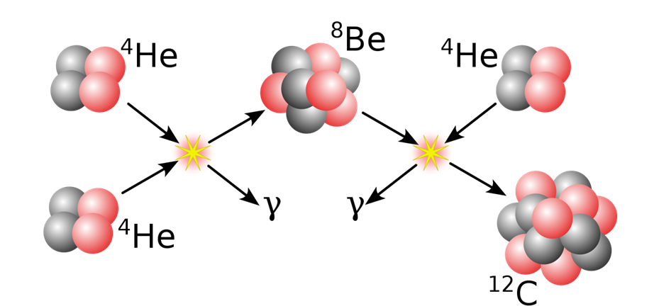
L'Histoire de notre Soleil
L’Hélium s’allume brusquement dans le noyau
  Flash d’Hélium
La température intérieure augmente, le Soleil se réchauffe
L’Hélium est consommé dans le noyau :
Processus Triple-Alpha

Slide 56
L'Histoire de notre Soleil
L’Hélium est consommé dans le noyau
Le Soleil a maintenant une enveloppe d'Hydrogène, une enveloppe d'Hélium et un cœur de Carbone/Oxygène
Le Soleil se dilate, devient plus lumineux mais plus froid à l'extérieur

Slide 57
L'Histoire de notre Soleil
Le Soleil perd de la masse à chaque impulsion thermique jusqu'à ce que le cœur soit exposé
La coquille éjectée forme une nébuleuse planétaire
Le cœur exposé forme une Naine Blanche
  refroidit rapidement, plus aucune réaction possible
  consiste majoritairement en Carbone et Oxygène
  environ la masse du Soleil et la taille de la Terre

Slide 58
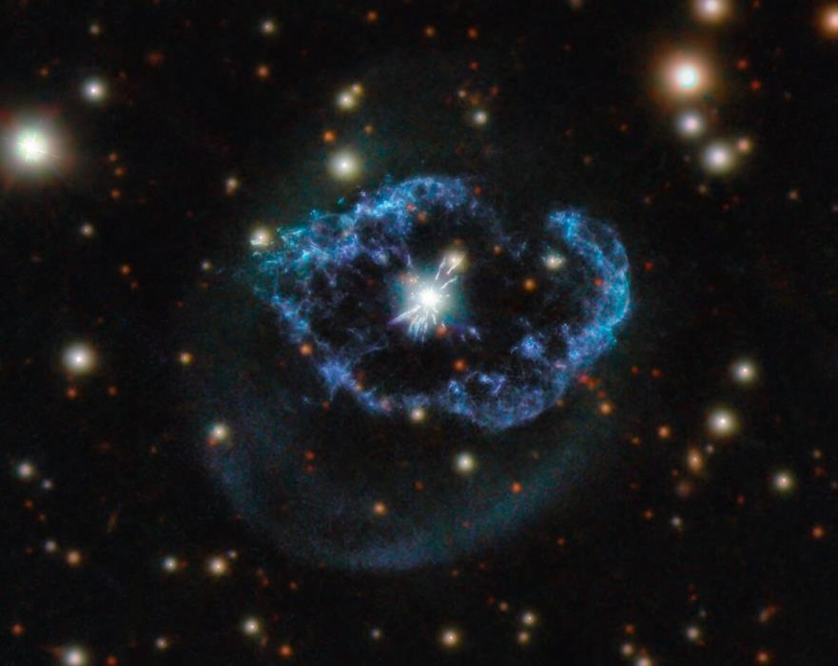
L'Histoire de notre Soleil
Le Soleil perd de la masse à chaque impulsion thermique jusqu'à ce que le cœur soit exposé
La coquille éjectée forme une nébuleuse planétaire
Le cœur exposé forme une Naine Blanche
  refroidit rapidement, plus aucune réaction possible
  consiste majoritairement en Carbone et Oxygène
  environ la masse du Soleil et la taille de la Terre
[18] Une nébuleuse planétaire dans Cygnus
Hubble/ESA, 2021

Slide 59
Abondance des Éléments Chimiques (Système Solaire)

Slide 60
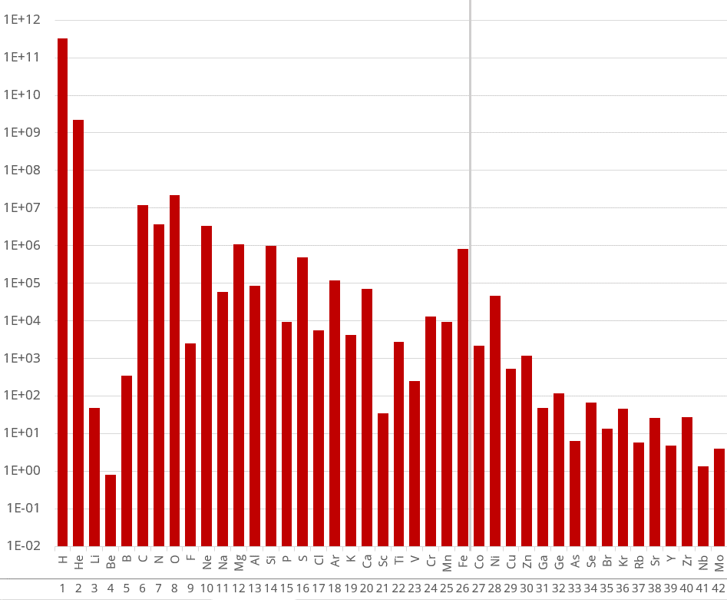
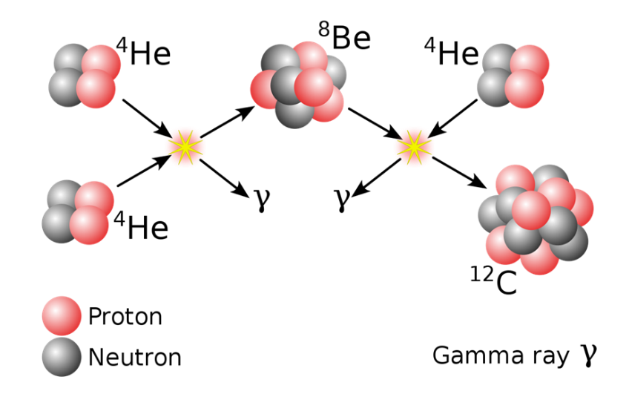
Abondance des Éléments Chimiques (Système Solaire)
Notes:
Notes for Facilitators:
Now we can use our understanding of the processes in stars to explain the element abundances. The Lithium Gap can be explained with the 3a-Process that skips Li & Be. Be8 is just an unstable intermediate state (due to the higher Binding Energy of Helium)

Slide 61
Abondance des Éléments Chimiques (Système Solaire)
Les éléments jusqu'au Fer peuvent être synthétisés par fusion nucléaire dans les processus stellaires
Par conséquent, l'abondance du fer est accrue
Notes:
Notes for Facilitators:
The term “stellar processes” is very general here
Of course, most of the chemical elements here are not formed in simple fusions in stable stars as shown so far but in exploding massive stars, exploding white dwarfs etc.
Decide how much detail you want to go into here based on the students' proficiency levels

Slide 62
Énergie de Liaison
Énergie de Laison par Nucléon (MeV)
Nombre de Masses A
Notes:
Notes for Facilitators:
Emphasize the link between binding energy and element abundance

Slide 63
Énergie de Liaison
???
Fusion Nucléaire
Énergie de Liaison par Nucléon (MeV)
Nombre de Masses A
Notes:
Notes for Facilitators:
Use this as a introduction of the next chapter

Slide 64
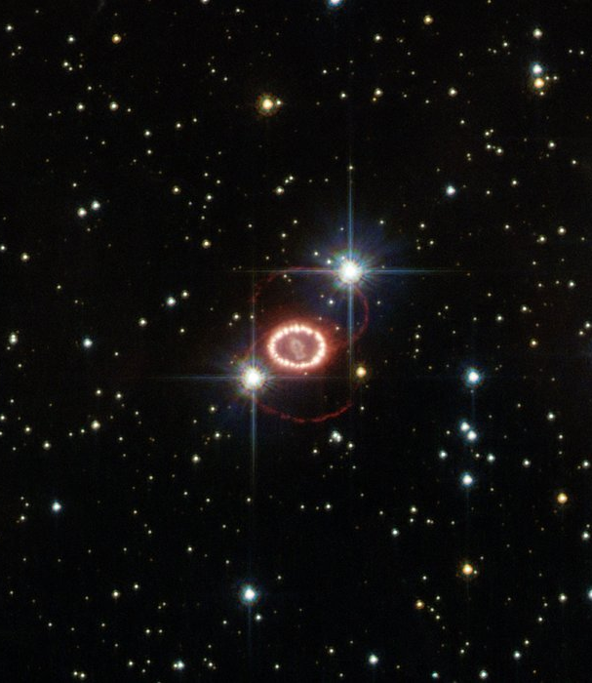
Partie IV
Vers les Éléments plus Lourds !

Slide 65
Comment les éléments plus lourds peuvent-ils être synthétisés ?
Notes:
Notes for Facilitators:
Give the students time to think about this question.
If they can remember the Coulomb barrier and the various nuclear reactions from the group puzzle, it should occur to them themselves that Capture Neutronique might be an important process for this.

Slide 66
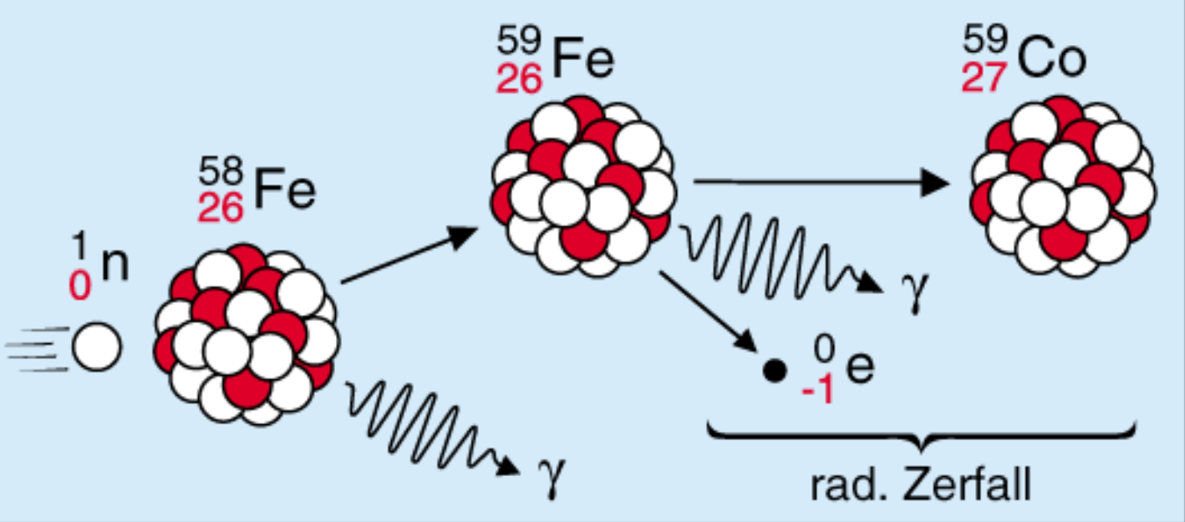
Capture Neutronique
Conversion Radioactive
Notes:
Notes for Facilitators:
Treat the Capture Neutronique as a special kind of nuclear fusion. Basically, it’s a nuclear fusion that doesn't have to deal with the Coulomb barrier.
Given what students know so far, the question might arise, "Why would such a process occur if Fe-58 is already stable?”
The simplest answer based only on the concepts discussed so far (even if it is not the most accurate) would be:
“The free neutron itself is unstable and a fusion with the Fe-58 provides an overall more stable physical system”

Slide 67
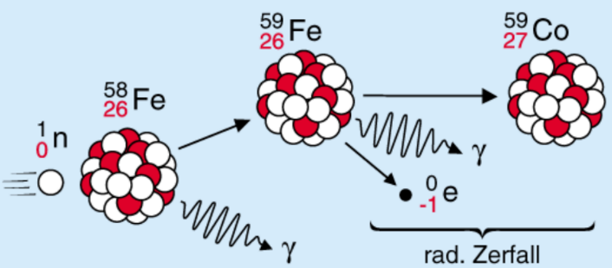
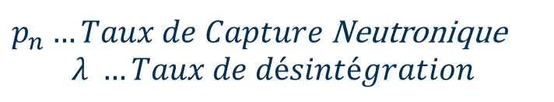
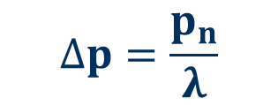
Capture Neutronique
Le Fer-59 peut subir une autre réaction de capture neutronique avant de se désintégrer
Le rapport de probabilité entre la désintégration du noyau et le déclenchement d'une chaîne de réactions de capture neutronique dépend du flux neutronique
Conversion Radioactive
$$∆p=\frac{p_{n}}{λ}$$
$p_{n}…Taux de Capture$Neutronique
$$λ …Taux de désintégration$$

Slide 68
Le Jeu de Société La Course des Noyaux
Tâche
Utilisez le tableau des noyaux comme Plateau de Jeu pour explorer les processus de Capture Neutronique.
→ 4.1 Règles du Jeu
→ 4.2 Plateau de Jeu

Slide 69
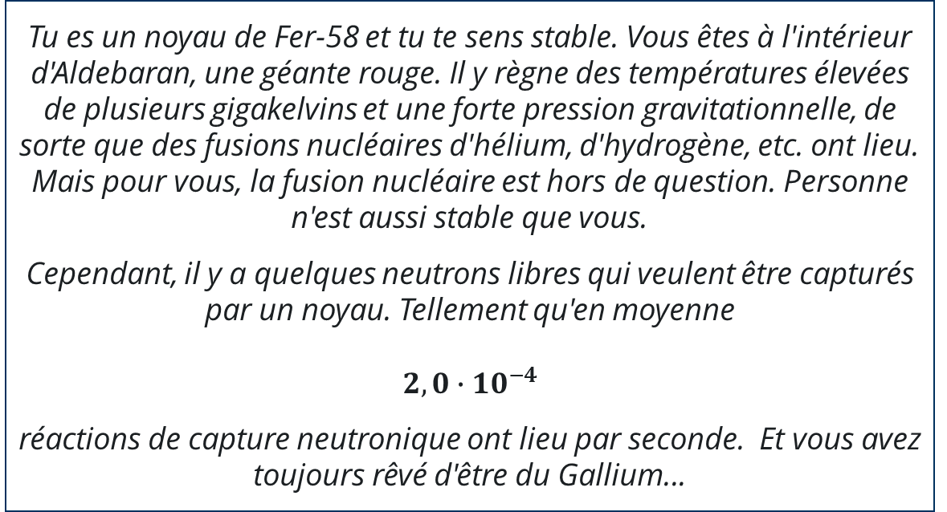
Le Jeu de Société La Course des Noyaux
Scénario 1
Tu es un noyau de Fer-58 et tu te sens stable. Vous êtes à l'intérieur d'Aldebaran, une géante rouge. Il y règne des températures élevées de plusieurs gigakelvins et une forte pression gravitationnelle, de sorte que des fusions nucléaires d'hélium, d'hydrogène, etc. ont lieu. Mais pour vous, la fusion nucléaire est hors de question. Personne n'est aussi stable que vous.
Cependant, il y a quelques neutrons libres qui veulent être capturés par un noyau. Tellement qu'en moyenne
$$2,0∙{10}^{−4}$$
réactions de capture neutronique ont lieu par seconde. Et vous avez toujours rêvé d'être du Gallium...
Notes:
Notes for Facilitators:
Of course, it is an extreme simplification to assume that the Capture Neutronique rate is the same for each nuclide (it even varies extremely).
You can optionally show the picture on slide 72 after the board game and explain the approximation.
Again, decide how much detail you want to go into here based on the students' proficiency levels

Slide 70
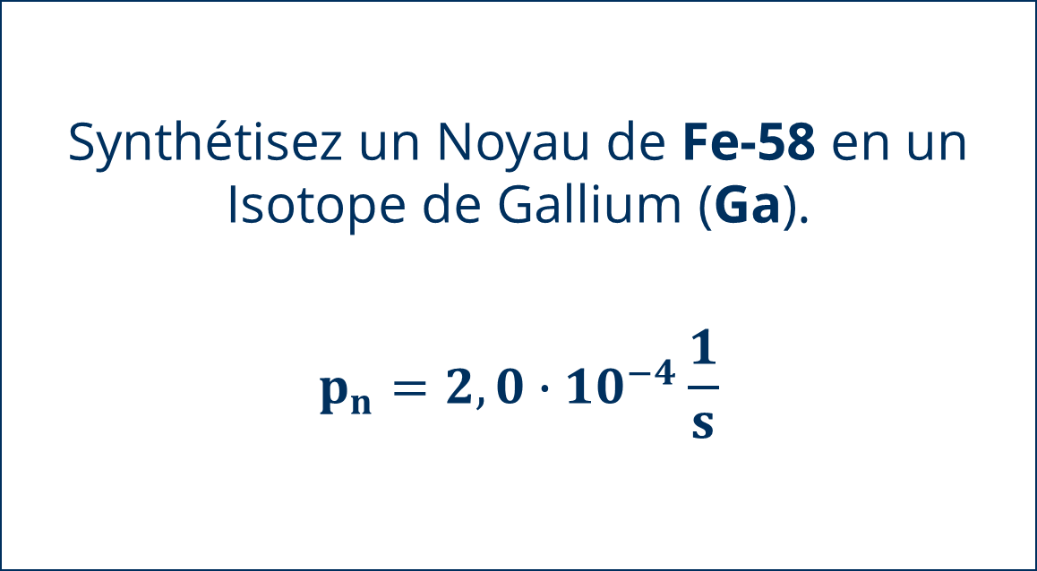
Le Jeu de Société La Course des Noyaux
Scénario 1
Synthétisez un Noyau de Fe-58 en un
Isotope de Gallium (Ga).
$$p_{n}=2,0∙{10}^{−4}\frac{1}{s}$$
Notes:
Notes for Facilitators:
The rules of the game may be a little more difficult for students to understand than one might think.
For the beginning it is good to do the first steps together with the students so that everyone understands the principle.

Slide 71
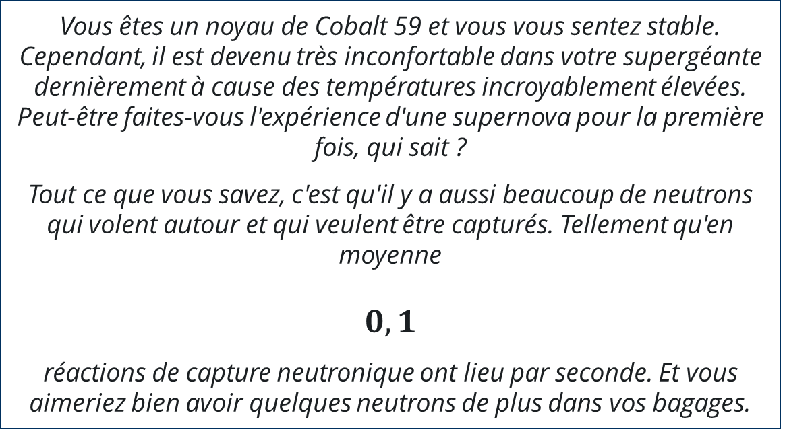
Le Jeu de Société La Course des Noyaux
Scénario 2
Vous êtes un noyau de Cobalt 59 et vous vous sentez stable. Cependant, il est devenu très inconfortable dans votre supergéante dernièrement à cause des températures incroyablement élevées. Peut-être faites-vous l'expérience d'une supernova pour la première fois, qui sait ?
Tout ce que vous savez, c'est qu'il y a aussi beaucoup de neutrons qui volent autour et qui veulent être capturés. Tellement qu'en moyenne
$$0,1$$
réactions de capture neutronique ont lieu par seconde. Et vous aimeriez bien avoir quelques neutrons de plus dans vos bagages.
Notes:
Notes for Facilitators:
Of course, it is an extreme simplification to assume that the Capture Neutronique rate is the same for each nuclide (it even varies extremely).
You can optionally show the picture on slide 72 after the board game and explain the approximation.
Again, decide how much detail you want to go into here based on the students' proficiency levels

Slide 72
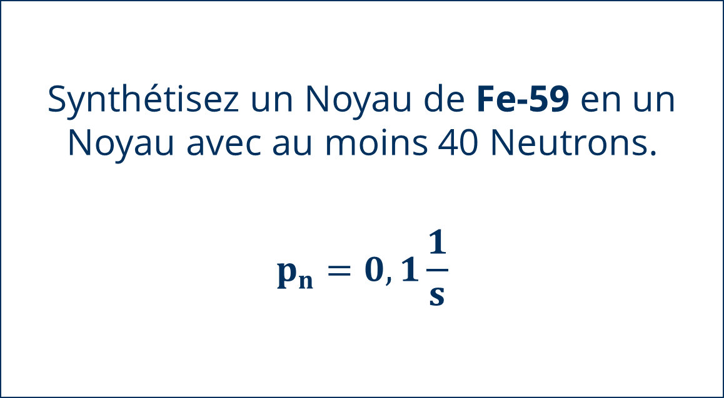
Le Jeu de Société La Course des Noyaux
Scénario 2
Synthétisez un Noyau de Fe-59 en un Noyau avec au moins 40 Neutrons.
$$p_{n}=0,1\frac{1}{s}$$

Slide 73
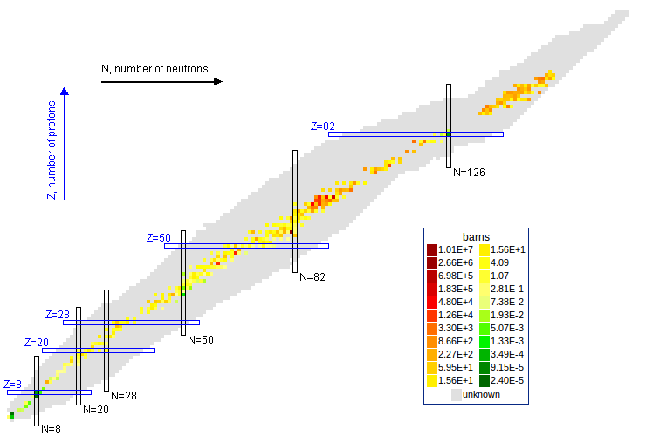
[20] Section efficace de Capture Neutronique Thermique
Notes:
Notes for Facilitators:
This page is optional and can be deleted if desired. It is used to explain the approximation of the game. It actually shows the Thermal Capture Neutronique Cross Section.
It is not mandatory to explain the Barn unit here. It is more important that the students understand that the reaction probability resp. rate is not the same for all nuclides and varies very strongly (note exponents from -5 to +7).

Slide 74
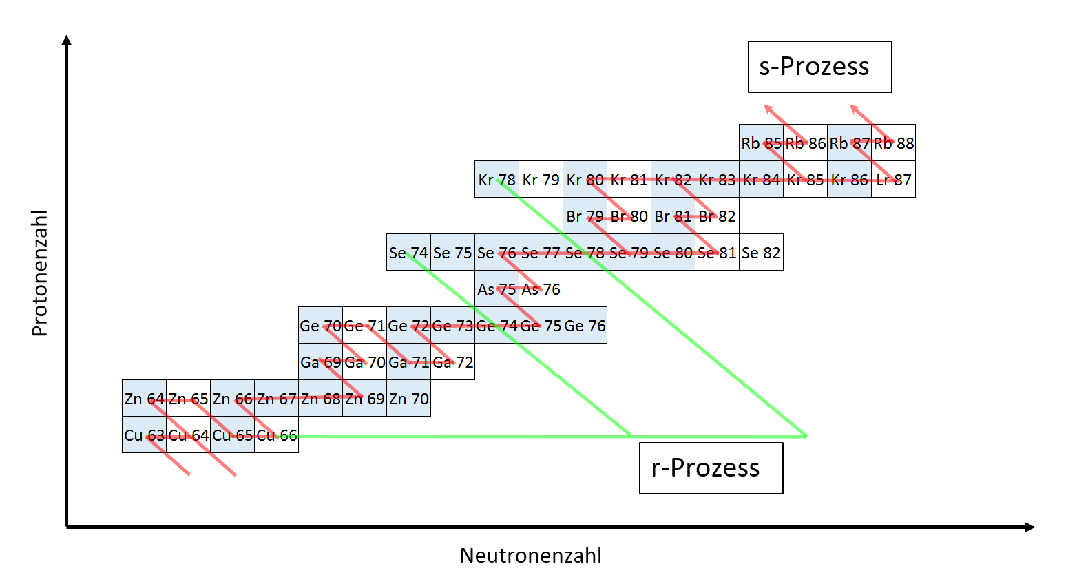
Processus S et R
s-Process
Processus s (lent)
  À des températures et des densités de flux neutronique relativement faibles
  Principalement dans les étoiles AGB pendant la combustion de la coquille
  Chaîne de réaction lente via plusieurs noyaux intermédiaires stables
Nombre de Protons
r-Process
Nombre de Neutrons
Processus r (rapide)
  À des densités de flux neutronique et des températures très élevées
  Chaîne rapide de réactions de capture
  Probablement dans les supernovæ et les fusions d'étoiles à neutrons
Notes:
Notes for Facilitators:
Emphasize the difference between these two processes by referring to the scenarios of the game (Scenario 1 -> s-Process, Scenario 2 -> r-Process)
To be precise, scenario 2 is more of an intermediate process - real r-processes would be very boring in the game ;) - but the principle still becomes clear

Slide 75

Le Processus r en action
Notes:
Notes for Facilitators:
Use this Animation to repeat the r-process and emphasize the complex branching of the reaction chain
repeat the Animation if needed
There are a lot of informations in this animation. Get the students to focus on the important ones
The Nuclide Chart with element abundance as color code.
The time displayed under the chart
The temperature curve (red curve top left)
Above the Nuclide Chart you can see the assumed initial values – The Temperature is important here so that the students get an impression of the scale

Slide 76
D'où viennent les neutrons ?

Slide 77
Sources de Neutrons
Il existe une grande variété de chaînes de réaction dans lesquelles des sous-produits sont produits, par exemple les neutrinos et les photons dans la combustion de l'Hydrogène
Existe-t-il des chaînes de fusion dans lesquelles des neutrons libres sont produits ?
La recherche de sources de neutrons

Slide 78

Partie V
Étoiles dans le Laboratoire

Slide 79
Comment pouvons-nous mesurer les processus nucléaires à l'intérieur des étoiles ?
Astronuclear Nibble
Notes:
Notes for Facilitators:
We recommend downloading the video beforehand. Always be prepared for bad internet connection!

Slide 80

Mesures de Réactions Nucléaires
[22] Schéma de principe d'une expérience de physique nucléaire
Notes:
Notes for Facilitators:
On this and the next slide you can repeat some of the contents of the video.
Decide how much technical detail you want to go into here based on the students' proficiency levels

Slide 81




Mesures de Réactions Nucléaires
Accélérateur Pelletron dans le laboratoire Felsenkeller
Cible d'azote solide
Détecteurs multiples entourant la cible
Notes:
Notes for Facilitators:
On this slide you can repeat some of the contents of the video.
Decide how much technical detail you want to go into here based on the students' proficiency levels

Slide 82


Objectif des Mesures
Réaction à examiner :
$${}_{7}^{14}{N+{}_{2}^{4}{He→{}_{9}^{18}{F+γ}}} \\ {}_{9}^{18}{F+e^{−}}→{}_{8}^{18}{O+ν_{e}} \\ {}_{8}^{18}{O+{}_{2}^{4}{He→{}_{10}^{22}{Ne}}} \\ {}_{10}^{22}{Ne}+{}_{2}^{4}{He}→{}_{12}^{25}{Mg+n}$$
Une des nombreuses Chaînes de Réaction qui pourrait être une importante Source de Neutrons
En particulier, pour chaque réaction, nous devons savoir combien d'événements de fusion nucléaire se produisent chaque seconde dans une étoile à une température donnée

Slide 83

Énergie des Photons
Réaction à examiner :
$${}_{7}^{14}{N+{}_{2}^{4}{He→{}_{9}^{18}{F+γ}}}$$
L'énergie libérée lors de la fusion nucléaire correspond à l'énergie cinétique des photons
Nous déterminons l’Énergie des Photons pour déterminer le Taux de Réaction de la réaction.

Slide 84
Énergie des Photons
Tâche
Complétez les Tâches 1 & 2 de la fiche de travail en binôme.
→ 5.1 Analyse de Données

Slide 85

Énergie des Photons
Nombre d‘Évènements
Énergie [keV]

Slide 86
Énergie des Photons
Tâche
Complétez la Tâche 3 de la fiche de travail en binôme.
→ 5.1 Analyse de Données
→ 5.2 Schéma d’Excitation
→ 5.3 Histogramme Interactif

Slide 87

Schéma d’Excitation
Énergie [keV]

Slide 88



Section Efficace
Est une mesure de la probabilité d'une interaction avec la cible (unité cm² ou barn).
Indique la « Taille de la Cible«
Importante quantité expérimentale-physique pour décrire les probabilités de réaction
$σ$ … Section Efficace
$N$ …Nombre d’Évènements
$N_{P}$ …Nombre de Projectiles
$p$ … Probabilité de Détection
$d$ … Densité de la Cible
$$σ=\frac{N}{N_{P}∙p∙d}$$
[23] Schéma de la section efficace

Slide 89
Section Efficace
Tâche
Complétez la Tâche 4 de la fiche de travail en binôme.
→ 5.1 Analyse de Données
→ 5.4 Tableau de Données

Slide 90


Taux de Réaction
Mesure de la probabilité d'une réaction à une température donnée
Il nous indique combien de réactions se produisent dans une région de l'espace par seconde
Le taux de réaction stellaire dépend fortement de la température
Taux de Réaction [$\frac{cm^{3}}{mol∙s}$]
Température [GK]
La formule réelle derrière le taux de réaction !
Notes:
Notes for Facilitators:
The formula does not need to be explained. It only serves to show the students that nuclear astrophysics can also be very demanding. It is actually hidden behind the data analysis web tool so students don't have to deal with it

Slide 91
Taux de Réaction
Tâche
Complétez la Tâche 5 de la fiche de travail en binôme.
→ 5.1 Analyse de Données
→ 5.3 Histogramme Interactif

Slide 92
Incertitudes
Tâche
Quelles approximations avons-nous dû faire pour l'analyse des données ?
Discutez qualitativement de l'incertitude de mesure de nos résultats et des sources d'erreur possibles.
Notes:
Notes for Facilitators:
Here it is very important to note that very strong simplifications and approximations are made in the calculations and measurements - not all of them were made transparent to the students.
The main points that should be discussed here
The influence of Background and the approximation we used for the subtraction of it
The very strong temperature dependency, which makes even small deviations lead to strong differences in the results.
The fact that we try to investigate a lot of single photon events and an uncertainty in the possible detection itself (Keyword Detection Probability)

Slide 93


Résumé
La Réaction ${}_{}^{14}N\left(α,γ\right){}_{}^{18}F$ a lieu dans les étoiles AGB (Géantes Rouges)
C'est le début d'une chaîne de réaction, qui est considérée comme l'une des principales Sources de Neutrons pour la nucléosynthèse par le processus s
En observant l'énergie du Photon, nous avons pu calculer le Taux de Réaction
Le calcul du taux de réaction nous aide à comprendre quels processus ont lieu dans l'étoile et avec quelle probabilité, et nous aide ainsi à développer de meilleurs Modèles Stellaires
[24] L’étoile AGB 119 Tauri

Slide 94

Résumé
Nous avons découvert quels Processus Nucléaires alimentent les étoiles
Nous avons appris que la formation d'éléments plus lourds n'est possible que par des processus de capture neutronique, ce qui explique la présence de neutrons libres dans les étoiles
Nous avons étudié une réaction spécifique qui pourrait être une source de neutrons afin de déterminer la fréquence de cette réaction dans des circonstances hypothétiques
Les informations contenues dans le taux de réaction sont un élément important pour comprendre comment les processus se déroulent dans les étoiles
Notes:
Notes for Facilitators:
Students may lose sight of why the data analysis was actually done. Use the repetition to bring it all together again.

Slide 95
Résumé
L'Astrophysique Nucléaire est une interaction complexe entre les expériences de physique nucléaire, les modèles stellaires, les observations astronomiques, etc.
Les éléments chimiques sont créés dans les processus qui régissent l'ensemble de notre univers
Les abondances des éléments chimiques sont comme des Traceurs de l'évolution cosmique
Avec l'aide de l'astrophysique nucléaire, nous essayons de reconstruire l'histoire et le développement de notre Univers

Slide 96

Brainstorming
Tâche
Ouvrez le
$→$ 1.1 Tableau de réflexion
Discutez de vos réponses du début. Répondriez-vous différemment à certaines questions maintenant ?

Slide 97





Beaucoup de Questions ouvertes
Et tous les autres processus de nucléosynthèse ?
Comment une galaxie évolue-t-elle ?
Que se passe-t-il dans une étoile à neutrons et pendant les fusions d'étoiles à neutrons ?
D'où viennent les premiers éléments en fait ?
Que pouvons-nous apprendre sur le Big Bang à l'aide de l'astrophysique nucléaire ?
Aujourd'hui, nous n'avons fait qu'effleurer la surface du monde de l'astrophysique nucléaire !
[26]
[25] Starburst Galaxy M82
[01] Les Pilliers de la Création
Notes:
Notes for Facilitators:
Watch out, a few Animations on this slide
It is important to make it clear to the students that we have only put one toe in the scientific field of Nuclear Astrophysics.
The goal here is not to answer every question but rather to raise further questions in order to motivate a study of the topic even after the masterclass.

Slide 98
La Fin d’un Voyage à travers les Éléments

